Slide 1

Java Stream API
cuong@techmaster.vn

Slide 2
Tại sao cần nắm vững Java Stream?
Phần lớn thời gian chúng ta làm việc, xử lý dữ liệu kiểu collection: List, Set, Map
Code lặp đi lặp lại vừa dài, vừa mất thời gian, đối khi không tối ưu tốc độ.
Cần có thư viện để lập trình viên tái sử dụng các hàm dạng khai báo, nối chuỗi các bước xử lý lại để code gọn hơn, mà vẫn cần phải debug được.
Nắm vững Java Stream giúp bạn code ứng dụng trong sáng hơn, gọn hơn. Java Stream với Java collections cũng như SQL với table

Slide 3

Bài toán đời thường
Có một túi bi gồm các viên bị xanh, đỏ, vàng, tím.
Bạn đều đặn lấy từng viên ra khỏi túi → stream
Nhóm các viên bi cùng màu vào cốc riêng → groupby
Sau đó đếm số lượng bi ở từng cốc → count
Tìm ở mỗi cốc viên bi có đường kính lớn nhất → maxby
Tính khối lượng trung bình của tất cả các viên bi màu xanh → average
Nhặt ra các viên bi thuỷ tinh trong suốt → collect + filterby

Slide 4
Stream
Group by
2
3
4
count

Slide 5
Java Stream dựa trên nền tảng công nghệ gì?
Các cấu trúc dữ liệu căn bản của Java Core
Interface
Generic
Lambda Expression
Fluent API: nỗi chuỗi các bước xử lý

Slide 6
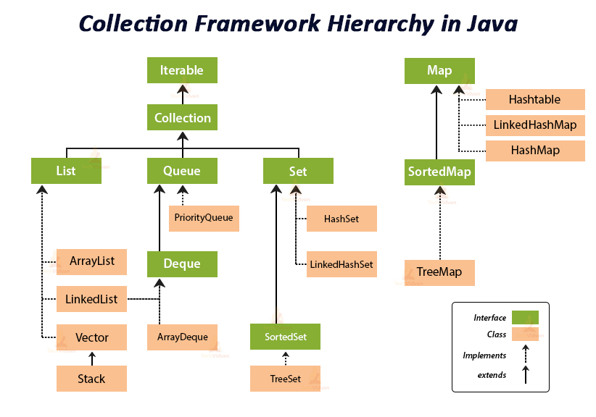

Slide 7
Interface kết hợp với Generic
public interface Stream<T> extends BaseStream<T, Stream<T>>
Các class giáo tiếp với nhau qua interface giảm tightly coupling
Một thuật toán dùng có nhiều kiểu dữ liệu khác nhau

Slide 8
Lambda function
Anonymous: không cần đặt tên cụ thể, chỉ cần viết logic
Function: hàm, chứ không phải method gắn vào một class, object cụ thể
Pass around: truyền như tham số và lưu như biến
Concise: ngắn gọn, dùng chỗ nào viết luốn chỗ đó
Comparator<String> compareStringLength = new Comparator<String>() {
public int compare(String s1, String s2) {
return s1.length() - s2.length();
}
};
(s1, s2) -> s1.length() - s2.length()
Lambda function

Slide 9
Truyền tham số cho Lambda Expression

Slide 10
Fluent API – nối chuỗi các hàm xử lý
Giảm thiểu việc khai báo biến
Kết quả trả về hàm này là đối tượng thực thi hàm tiếp theo
List<String> names = List.of("John", "Adam", "Henry", "Anna", "Henry");
names.stream().distinct().forEach(System.out::println);

Slide 11
Cách học Java Stream hiệu quả nhất
Hiểu cú pháp Generic, Interface, Fluent API
Không cần viết lệnh stream api quá phức tạp. Nếu cần thiết kết hợp stream api và lập trình xử lý collection cổ điển.
Google tìm ví dụ mẫu, copy lại thành một tập các ví dụ viết thành các hàm test. Khi nào cần mở code ra tham khảo.

Slide 12
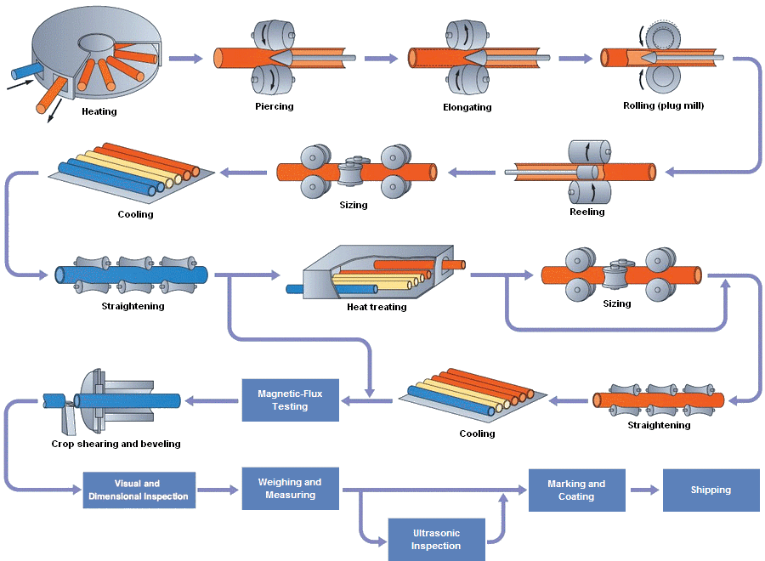
Nhập môn Stream API

Slide 13
Có bao nhiêu cách để duyệt một List<>?
List<String> names = List.of("John", "Adam", "Henry", "Anna", "Tí", "Tèo");
for (var name: names) { System.out.println(name); }
for (int i = 0; i < names.size(); i++) { System.out.println(names.get(i)); }
names.forEach(n -> System.out.println(n));
names.forEach(System.out::println);
names.stream().forEach(System.out::println);

Slide 14
stream() và Collectors là gì?
stream: đưa từng phần tử dữ liệu vào một dây chuyền xử lý tuần tự. Stream<E> là một generic interface
default Stream<E> stream() {
return StreamSupport.stream(spliterator(), false);
}
public interface Stream<T> extends BaseStream<T, Stream<T>>
Collectors: ”Nhà sưu tầm” dùng các phương pháp các nhau để chọn lựa, phân loại, tìm kiếm, sắp xếp phần tử dữ liệu

Slide 15
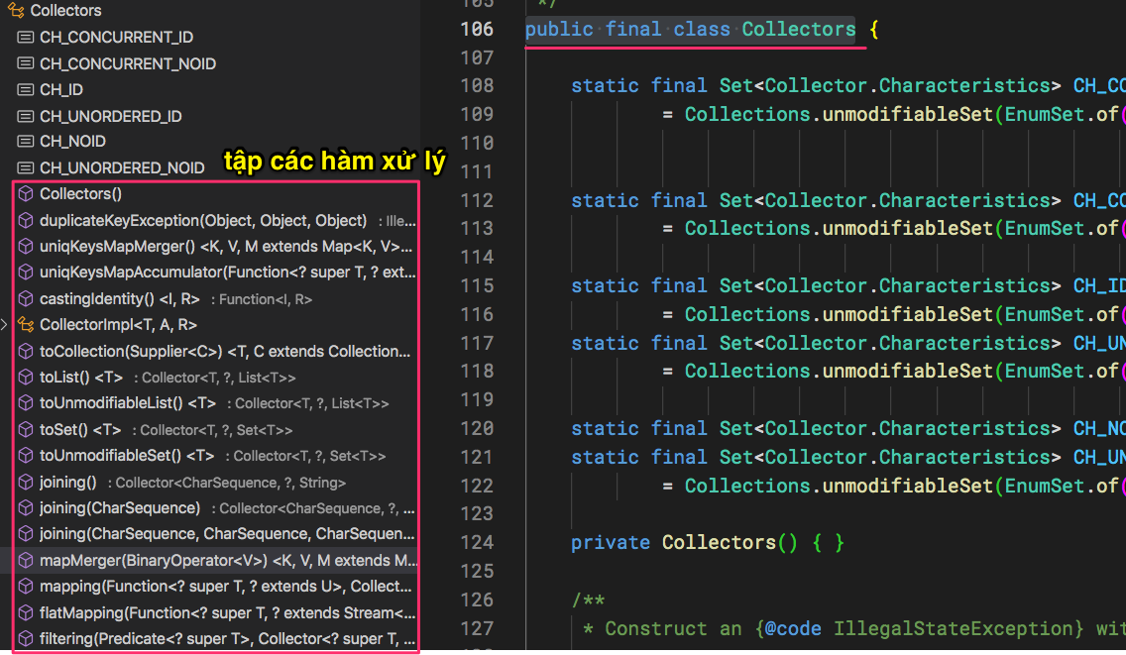

Slide 16
predicate
Trong Java 8, Predicate<T> là một functional interface và do đó nó có thể được sử dụng với lambda expression hoặc method reference cho một mục đích cụ thể nào đó. Predicate<T> sẽ trả về giá trị true/false của một tham số kiểu T mà bạn đưa vào có thỏa với điều kiện của Predicate đó hay không, cụ thể là điều kiện được viết trong phương thức test().
p -> (p.contains("Hen") && (p.length()>3))
p -> p.getSalary() > 600

Slide 17
predicate
comparator
@FunctionalInterface
public interface Predicate<T> {
boolean test(T t);
}
Hàm test trả về giá trị boolean
Dùng trong các hàm filter, anyMatch, allMatch, noneMatch, takeWhile, dropWhile, partionBy …
Có thể nối and, or, negate
@FunctionalInterface
public interface Comparator<T> { int compare(T o1, T o2);
}
Hàm compare trả về int
sort, min, max, minBy, maxBy
reversed() để nghịch đảo chiều sắp xếp
thenCompared()

Slide 18
stream().parallel() xử lý song song dùng nhiều thread
parallel() sẽ không đảm bảo được thứ tự xử lý. Mạnh ai nấy chạy
Muốn đảm bảo được thứ tự phải dùng forEachOrdered
List<String> names = List.of("John", "Adam", "Henry", "Anna", "Tí", "Tèo");
Anna
Tèo
John
Henry
Tí
Adam
----------
John
Adam
Henry
Anna
Tí
Tèo
names.stream().parallel().forEach(System.out::println);
names.stream().parallel().forEachOrdered(System.out::println);

Slide 19
map để ánh xạ từng phần tử
List<String> names = List.of("John", "Adam", "Henry", "Anna", "Henry");
names.stream().map(p -> p.toUpperCase()).forEach(System.out::println);
Lambda function
Function reference
JOHN
ADAM
HENRY
ANNA
HENRY

Slide 20
distinct chọn duy nhất, loại bỏ phần tử lặp
List<String> names = List.of("John", "Adam", "Henry", "Anna", "Henry");
names.stream().distinct().forEach(System.out::println);
John
Adam
Henry
Anna

Slide 21
filter lọc sử dụng predicate
List<String> names = List.of("John", "Adam", "Henry", "Anna", "Henry");
names.stream().filter(p -> (p.contains("Hen") && (p.length()>3))) .forEach(System.out::println);
Predicate
Henry
names.stream().filter(p -> p.contains("Hen")).filter(x -> x.length()>3)
https://www.baeldung.com/java-predicate-chain

Slide 22
takeWhile tiếp tục chừng nào predicate đúng
List<Integer> ints = List.of(4, 4, 4, 5, 6, 7, 8, 4, 10);
ints.stream().takeWhile(number -> (number/4 == 1)).forEach(System.out::println);
4
4
4 5
6
7

Slide 23
dropWhile bỏ qua chừng nào predicate còn đúng
List<Integer> ints = List.of(4, 4, 4, 5, 6, 7, 8, 9, 10);
ints.stream().dropWhile(number -> number % 2 == 0).forEach(System.out::println);
5
6
7
8
9
10
Bỏ qua chừng nào điều kiện number % 2 == 0 còn đúng
4, 4, 4 đều thoả mãn number % 2 == 0 nên bị bỏ qua drop
Nhưng đến 5 không còn thoả mãn

Slide 24
allMatch trả về true nếu tất cả phần tử thoả mãn Predicate
List<Integer> ints = List.of(2, 3, 5, 7, 11, 13, 17);
Boolean res = ints.stream().allMatch(p -> InStreamTest.isPrime(p));
if (res) {
System.out.println("Tập chứa toàn các số nguyên tố");
}

Slide 25

anyMatch trả về true khi ít nhất một phần tử thoả mãn predicate
List<Integer> ints = List.of(4, 4, 4, 5, 6, 7, 8, 4, 10);
Boolean res = ints.stream().anyMatch(p -> p % 5 == 0);
if (res) {
System.out.println("Tập có chứa ít nhất một số chia hết cho 5");
}

Slide 26
noneMatch true nếu không có bất kỳ phần tử nào thoả mãn predicate
List<Integer> ints = List.of(4, 6, 8, 9, 12, 14, 15, 16, 18);
Boolean res = ints.stream().noneMatch(p -> InStreamTest.isPrime(p));
if (res) {
System.out.println("Tập không chứa bất kỳ số nguyên tố nào");
}

Slide 27
max - min
List<String> names = List.of("John", "Adam", "Henry", "Anna", "Henry");
var result = names.stream().max(Comparator.naturalOrder());
System.out.println(result); // John
List<Invoice> invoices = List.of(
new Invoice("A01", 200, 2), // 400
new Invoice("A02", 100, 5), // 500
new Invoice("A03", 150, 2)); // 300
var invoice_with_max_price = invoices.stream().max(Comparator.comparing(Invoice::getPrice));
System.out.println(invoice_with_max_price); //BasicStreamTest.Invoice(invoiceNo=A01, price=200, qty=2)

Slide 28
Custom comparator
List<Invoice> invoices = List.of(
new Invoice("A01", 200, 2), // 400
new Invoice("A02", 100, 5), // 500
new Invoice("A03", 150, 2)); // 300
Comparator<Invoice> compareSubTotal = new Comparator<Invoice>() {
public int compare(Invoice inv1, Invoice inv2) {
return inv1.getPrice() * inv1.getQty() - inv2.getPrice() * inv2.getQty();
}
};
var invoice_with_max_subtotal = invoices.stream().max(compareSubTotal);
System.out.println(invoice_with_max_subtotal);
//Cách viết tắt
var invoice_with_max_subtotal2 = invoices.stream()
.max((inv1, inv2) -> inv1.getPrice() * inv1.getQty() - inv2.getPrice() * inv2.getQty());
System.out.println(invoice_with_max_subtotal2);

Slide 29
Yêu cầu tham số truyền vào max là một đối tượng tuân thủ interface Comparator kiểu truyền vào kế thừa Invoice
max(Comparator<? super Invoice> comparator)
Kiểu kế thừa từ Invoice
Cách 1: Tạo một đối tượng comparator tham số kiểu Invoice
Comparator<Invoice> compareSubTotal = new Comparator<Invoice>() {
public int compare(Invoice inv1, Invoice inv2) {
return inv1.getPrice() * inv1.getQty() - inv2.getPrice() * inv2.getQty();
}
};
Cách 2: Dùng lambda function
((inv1, inv2) -> inv1.getPrice() * inv1.getQty() - inv2.getPrice() * inv2.getQty()

Slide 30
sorted sử dụng comparator
List<String> names = List.of("CCC", "A", "EEEEE", "BB", "DDDD");
Comparator<String> compareStringLength = new Comparator<String>() {
public int compare(String s1, String s2) {
return s1.length() - s2.length();
}
};
names.stream()
.sorted(compareStringLength)
.forEach(System.out::println);
//Cách viết tắt
names.stream()
.sorted((s1, s2) -> s1.length() - s2.length())
.forEach(System.out::println);
A
BB
CCC
DDDD
EEEEE
A
BB
CCC
DDDD
EEEEE

Slide 31
Nối nhiều hàm Compator với nhau
name=Tom, age=18, salary=1500
name=John, age=20, salary=2000
name=Anna, age=20, salary=1900
name=Geogre, age=21, salary=2300
name=Bill, age=21, salary=2100
name=Jane, age=30, salary=2600
name=Bob, age=30, salary=1200
List<Emp> emps = List.of(
new Emp("John", 20, 2000),
new Emp("Anna", 20, 1900),
new Emp("Bill", 21, 2100),
new Emp("Geogre", 21, 2300),
new Emp("Tom", 18, 1500),
new Emp("Bob", 30, 1200),
new Emp("Jane", 30, 2600)
);
emps.stream()
.sorted(Comparator.comparing(Emp::getAge)
.thenComparing(Comparator.comparing(Emp::getSalary).reversed()))
.limit(100)
.forEach(System.out::println);

Slide 32
limit(n) giới hạn n phần tử đầu tiên. skip(n) bỏ qua n phần tử đầu tiên
limit(4)
skip(4)

Slide 33
Reduce từ nhiều phần tử tính toán thu về một kết quả
reduce
List<String> names = List.of("John", "Adam", "Henry", "Anna", "Henry");
String combinedString = names.stream().reduce("", (result, element) -> result + element + " ");
System.out.println(combinedString);
John Adam Henry Anna Henry

Slide 34
Reduce tìm từ dài nhất
List<String> names = List.of("John", "Adamson", "Thierry Henry", "Annaka", "Tí", "Tèo");
String longestString = names.stream().reduce("", (word1, word2) -> word1.length() > word2.length() ? word1 : word2);
System.out.println(longestString);
Thierry Henry

Slide 35
Map – Reduce ~ Ánh xạ rồi thu gọn
map
reduce

Slide 36
@Data
@AllArgsConstructor
class Invoice {
String invoiceNo;
int price;
int qty;
}
@Test
public void map_reduce() {
List<Invoice> invoices = List.of( new Invoice("A01", 200, 2), // 400
new Invoice("A02", 100, 5), // 500
new Invoice("A03", 150, 2)); // 300
int result = invoices.stream().map(invoice -> invoice.getPrice() * invoice.getQty()) // Tính subtotal
.reduce(0, (total, subTotal) -> total + subTotal);
System.out.println(result);
}
200 * 2
100 * 5
150 * 2
1200
+

Slide 37
flatmap: phẳng hoá các collection lồng nhau

Slide 38
Developer o1 = new Developer();
o1.setName("mkyong");
o1.addBook("Java 8 in Action");
o1.addBook("Spring Boot in Action");
o1.addBook("Effective Java (3nd Edition)");
Developer o2 = new Developer();
o2.setName("zilap");
o2.addBook("Learning Python, 5th Edition");
o2.addBook("Effective Java (3nd Edition)");
List<Developer> devs = List.of(o1, o2);
devs.stream().map(x -> x.getBook()).forEach(System.out::println);
Set<String> collect = devs.stream().map(x -> x.getBook()) // Stream<Set<String>>
.flatMap(x -> x.stream()) // Stream<String>
.filter(x -> !x.toLowerCase().contains("python")) // filter python book
.collect(Collectors.toSet()); // remove duplicated
collect.forEach(System.out::println);

Slide 39
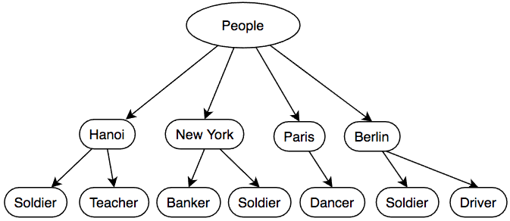
groupBy
Group By Then Aggregate (Max, Min, Sum, Count, Average)
Group By Then Group By

Slide 40
List<String> names = List.of("John", "Adam", "Henry", "Anna", "Henry", "Anna", "Anna", "Ted");
names.stream()
.collect(Collectors.groupingBy(Function.identity(), Collectors.counting()))
.entrySet()
.forEach(System.out::println);
Function.identity() == t -> t
Adam=1
Ted=1
John=1
Henry=2
Anna=3
Áp dụng với phần tử dữ liệu đơn giản, không chứa
thuộc tính bên trong

Slide 41
Nhóm theo thành phố
//One level grouping var cities_population = people.stream().collect(Collectors.groupingBy(Person::getCity, Collectors.counting()));
Nhóm theo thành phố, sau đó theo job
//Multi level grouping Map<String, Map<String, Long>> result = people.stream().collect(
Collectors.groupingBy(Person::getCity,
Collectors.groupingBy(Person::getJob, Collectors.counting())));

Slide 42
collectingAndThen: collect bước 1 sau đó collect bước 2
Chọn ra nhân viên lương trên 600 rồi mới phân loại phòng ban
List<Employee> employees = List.of(
new Employee("John", "sales", 1000),
new Employee("Anna", "sales", 1200),
new Employee("Bob", "tech", 800),
new Employee("Rock", "hr", 700),
new Employee("Bill", "tech", 200),
new Employee("Van", "sales", 300)
);
var res = employees.stream()
.collect(
Collectors.collectingAndThen(
Collectors.filtering(p -> p.getSalary() > 600, Collectors.toList()),
p -> p.stream().collect(Collectors.groupingBy(Employee::getDept))));

Slide 43
Tuy nhiên có cách đơn giản hơn
List<Employee> employees = List.of(
new Employee("John", "sales", 1000),
new Employee("Anna", "sales", 1200),
new Employee("Bob", "tech", 800),
new Employee("Rock", "hr", 700),
new Employee("Bill", "tech", 200),
new Employee("Van", "sales", 300)
);
var res2 = employees.stream()
.filter(p -> p.getSalary() > 600) //Lọc
.collect(Collectors.groupingBy(Employee::getDept)); //Rồi phân nhóm

Slide 44
partitionBy: chia thành 2 nhóm theo predicate
List<Employee> employees = List.of(
new Employee("John", "sales", 1000),
new Employee("Anna", "sales", 1200),
new Employee("Bob", "tech", 800),
new Employee("Rock", "hr", 700),
new Employee("Bill", "tech", 200),
new Employee("Van", "sales", 300)
);
/*
Chia thành 2 nhóm nhân viên: lương lớn 600 và phần còn lại
*/
var res = employees.stream().collect( Collectors.partitioningBy(p -> p.getSalary() > 600 ));

Slide 45
tee
HashMap<String, Employee> result = employees.stream().collect(
Collectors.teeing(
Collectors.maxBy(Comparator.comparing(Employee::getSalary)),
Collectors.minBy(Comparator.comparing(Employee::getSalary)),
(e1, e2) -> {
HashMap<String, Employee> map = new HashMap();
map.put("MAX", e1.get());
map.put("MIN", e2.get());
return map;
}
));
Collectors.maxBy
Collectors.minBy
tee : ghép 2 kết quả của Collectors lại
(e1, e2) -> { }

Slide 46
Dùng tee tính tỷ lệ nam/nữ trong mỗi thành phố
List<Person> people = personRepository.getAll();
var maleVsFemalePerCity = people.stream()
.collect(Collectors.groupingBy(Person::getCity,
Collectors.teeing(
Collectors.filtering(e -> e.getGender().equals("Male"), Collectors.counting()),
Collectors.filtering(e -> e.getGender().equals("Female"), Collectors.counting()),
(male, female) -> {
return (double)male / female;
})));

Slide 47
Viết Unit Test với AssertJ

Slide 48
Viết Test cho REST API
Bản chất của back end đó là xử lý dữ liệu và trả về REST do đó viết unit test cho Repository và Service để kiểm tra hợp lệ, tính đúng đắn của code là cần thiết nhưng không thể máy móc.
Có 2 cách:
C1: Viết code chức năng rồi mới viết unit test
C2: Xen kẽ code chức năng và viết unit test

Slide 49
C1: Code chức năng xong code unit test
Biểu hiện xu hướng viết tighgly coupling
Unit test chỉ còn ý nghĩa hậu kiểm, hoặc dùng khi code chức năng thay đổi cần chạy lại unit test để kiểm tra xem có chỗ nào broken
Khi chức năng đã xong, cách mà lập trình viên unit test chỉ để tạo cảm giác yên tâm là tôi đã viết đủ unit test. Chứ unit test không có tác dụng đảm bảo tính đúng đắn của chức năng.
Khi bạn đã có được bằng tốt nghiệp đại học, liệu bạn có muốn quay lại trường để làm bài kiểm tra không?

Slide 50
C2: Code chức năng xong xong với code unit test
Nếu cấu trúc phần mềm bạn viết thực sự loosely coupling, ít ràng buộc, bạn có thể chia nhỏ chức năng để viết những đoạn code thử nghiệm trong unit test
Code đến đâu, viết unit test đến đó. Thậm chí viết unit test để thử nghiệm trước giúp bạn tự tin hơn nhiều khi tích hợp nhiều hàm nhỏ nhỏ lại.

Slide 51
Hãy tận dụng tối đa Assertj + FluentAPI để kiểm thử

Slide 53
Hàm unit test càng ít phụ thuộc vào biến thiên dữ liệu đầu vào càng tốt
@Test
@DisplayName("sortPeopleByFullNameReversed: sắp xếp theo tên thứ tự Z-A")
public void sortPeopleByFullNameZA() {
List<Person> people = personRepository.sortPeopleByFullNameReversed();
personRepository.printListPeople(people);
assertThat(people).isSortedAccordingTo(
Comparator.comparing(Person::getFullname).reversed());
}

Slide 54
Chủ động cấu hình dữ liệu ngay trong hàm test
@Test
//Chỉ dùng để kiểm tra hàm tính tuổi
public void testGetAge() {
Person john = new Person();
john.setBirthday("1975/11/27");
assertThat(john.getAge()).isEqualTo(45);
Person jim = new Person();
jim.setBirthday("1975/11/20");
assertThat(jim.getAge()).isEqualTo(46);
}
Chỉ đúng khi ngày test giữa 20/11/2021 và 27/11/2021

Slide 55
Chọn cách lập trình khác để kiểm tra lại code
public Map<String, List<Person>> groupPeopleByCity() {
return people.stream().collect(Collectors.groupingBy(Person::getCity));
}
Trên dùng groupingBy thì dưới dùng distinct
thậm chí viết code kiểu khác để kiểm tra
@Test
public void groupPeopleByCity() {
var city_people = personRepository.groupPeopleByCity();
List<Person> people = personRepository.getAll();
List<String> cities = people.stream()
.map(Person::getCity) //ánh xạ trường City ra stream
.distinct() //chọn duy nhất
.peek(System.out::println) //Dùng peek để in ra debug
.toList(); //chuyển sang dạng List
assertThat(cities).containsAll(city_people.keySet());
}

